Slide 1


Stáž pedagogických pracovníků
MŠ Semínko, o.p.s.
Finsko - Helsinky 28.10. – 31.10.2019

Slide 2
Projekt
název: Podpora dětí s odlišným mateřským jazykem
číslo: CZ.07.4.68/0.0/0.0/17_045/0001264
operační program: Praha pól růstu ČR
financováno: ESF a rozpočet HMP
číslo a název aktivity: 4. Vzdělávání a osobnostní rozvoj pedagogických pracovníků - 4.2 Stáže pedagogických pracovníků

Slide 3
Zaměření stáže
cíl: rozšíření odbornosti pedagogických pracovníků v oblasti integrace dětí s odlišným mateřským jazykem (OMJ)
aktivity:
  pozorování či stínování učitelů
  řízená diskuze a konzultace s učiteli
  setkání s dětmi s učiteli
  aktivní zapojení

Slide 4
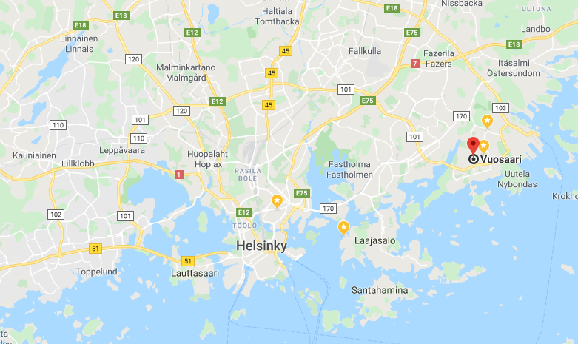
Lokalita - Vuosaari
geograficky největší čtvrť hlavního města Helsinky
jedna z nejrychleji se rozvíjejících částí města
multikulturní ráz – velké procento obyvatel – cizinců
přístup k moři, přírodní park

Slide 5
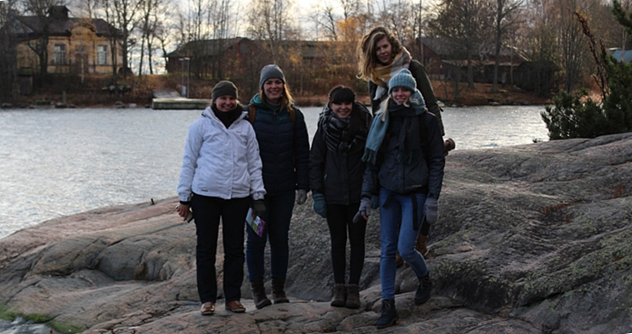
Navštívené MŠ
päiväkoti = školka
Hiekkalinna
Karavaani
Keula
Merirasti
Poiju

Slide 6
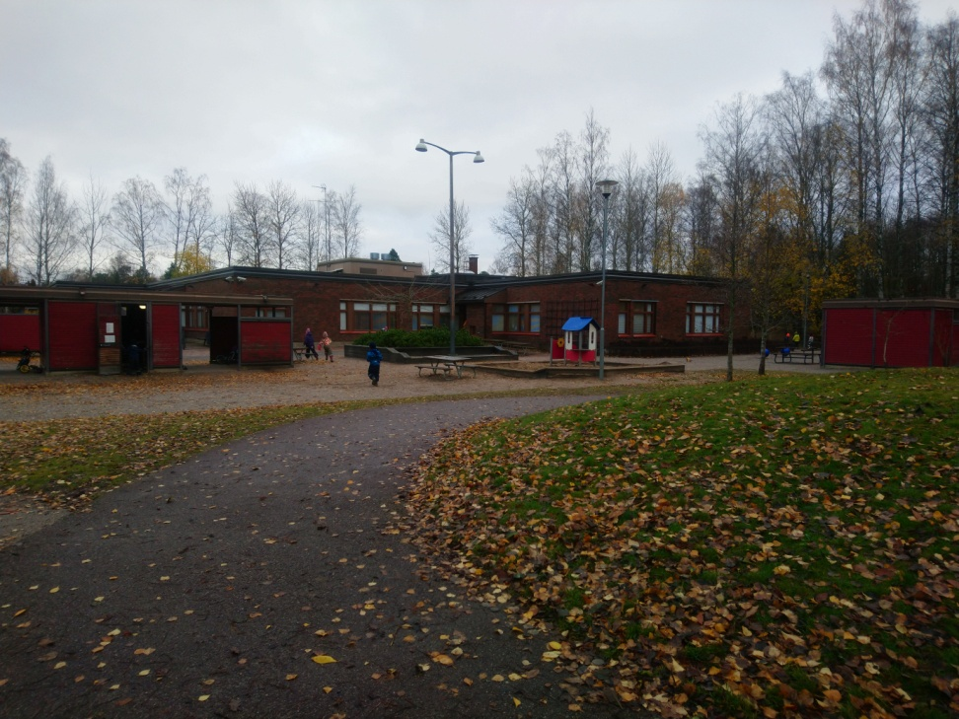
Päiväkoti Keula
ve školce je okolo 20% dětí s OMJ
školka má menší prostory s minimálním množstvím hraček
menší počet dětí na třídě – individuální přístup
pro děti s OMJ používá škola obrázky (kartičky na klíčence, písničky zakreslené v piktogramech, popisky pro rodiče v šatně, popisky v místnostech – co budeme dělat, atd.)
používají metodu Kid’s Skills
děti se hodně věnují ruční práci

Slide 7
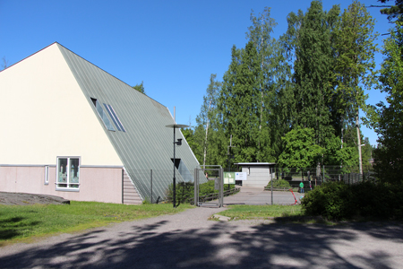
Päiväkoti Karavaani
detašované pracoviště Keula
školka spojena se základní školou
dvě třídy pro děti předškolního věku
v každé třídě polovina dětí s OMJ
na 20 dětí 2 učitelky a 1 asistentka
ve školce se mluví pouze finsky
pevně stanovený týdenní program

Slide 8
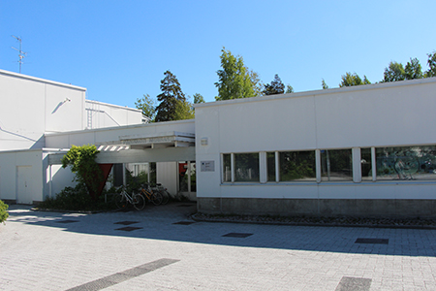
Päiväkoti Merirasti
školka je spojena se ZŠ
celkem 5 tříd, jedna ze tříd je pro děti se speciálními vzdělávacími potřebami a jedna třída je pro děti mladší 3 let
třída předškoláků: 19 dětí, 2 učitelky, 1 chůva (polovina třídy je cizojazyčná – děti z Afriky, Asie, jiných zemí Evropy)
děti celý rok pracují se sešity, ve kterých mají různé úkoly a pracovní listy
učitelky při práci využívají piktogramy, názornou ukázku, písničky a básničky

Slide 9
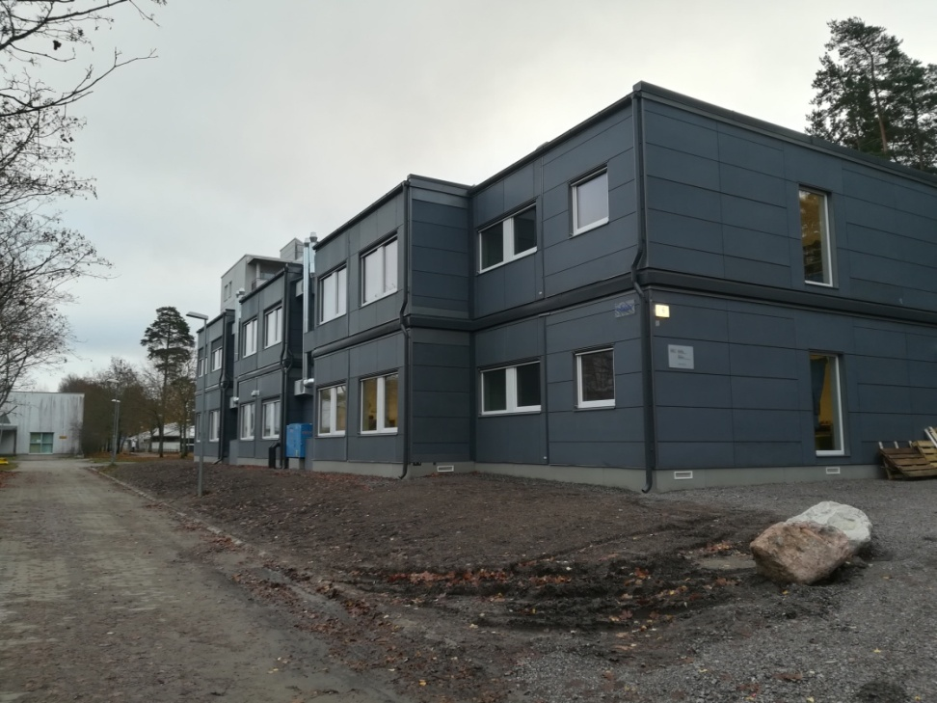
Päiväkoti Hiekkalinna
školka je sestavená ze stavebních buněk
počet dětí s OMJ převyšuje nad dětmi jejichž mateřský jazyk je finština (např. ze 14 dětí je 9 dětí s OMJ)
v každé třídě působí učitel/-ka, asistent/-ka, zdravotní sestra
pro podporu dětí s OMJ používají speciální znakovou řeč
vedení podporuje pedagogy formou častých porad a dalším vzděláváním

Slide 10
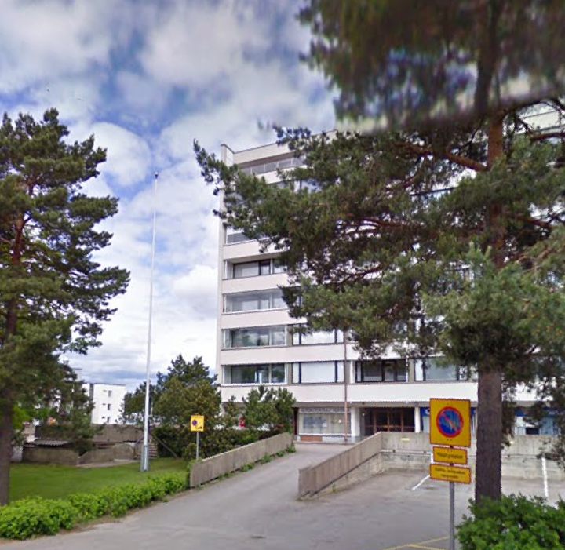
Päiväkoti Poiju
soukromá škola sídlící v panelovém domě nedisponuje vlastní zahradou – děti chodí na veřejné hřiště
zdravé stravování
ve třídě dvě učitelky a jedna pomocná síla na 15 dětí
práce s dětmi s OMJ pomocí piktogramů
děti chodí jednou týdně do lesa
malé množství hraček

Slide 11
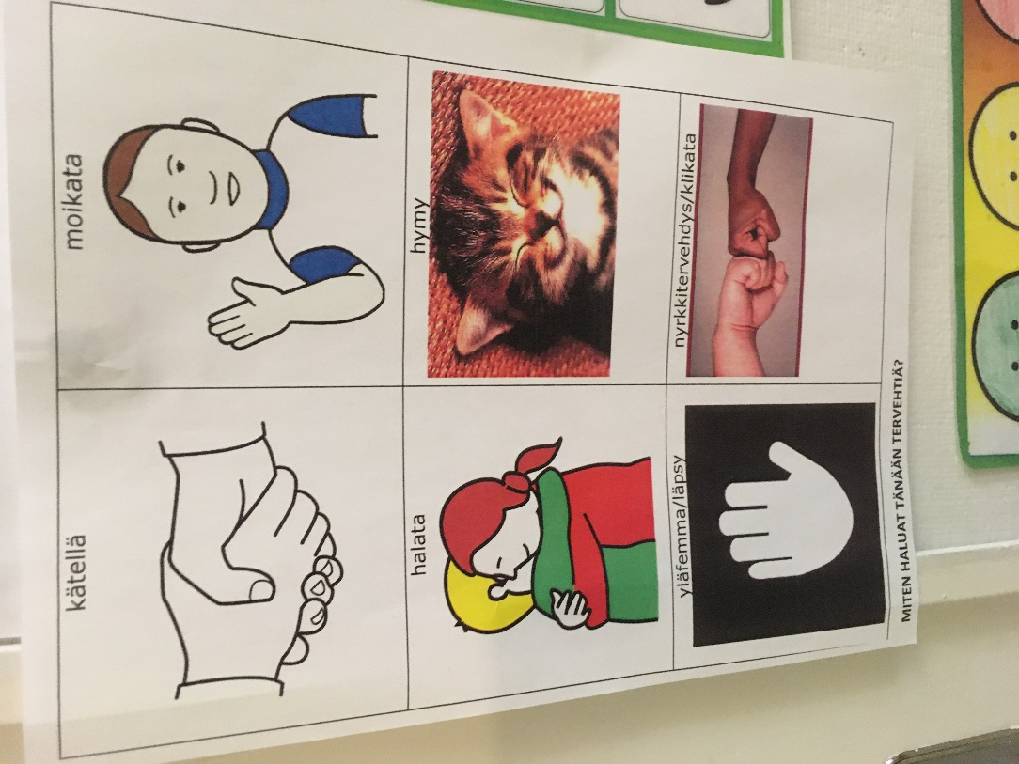
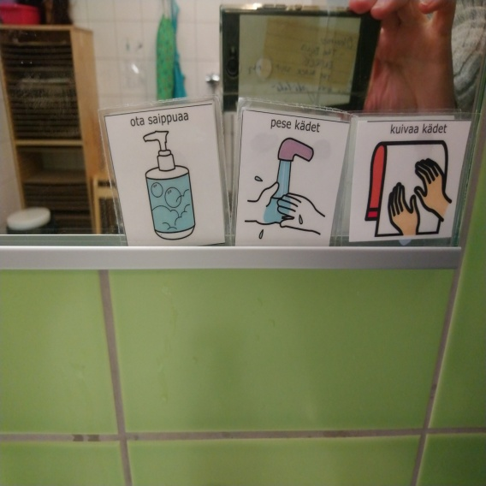
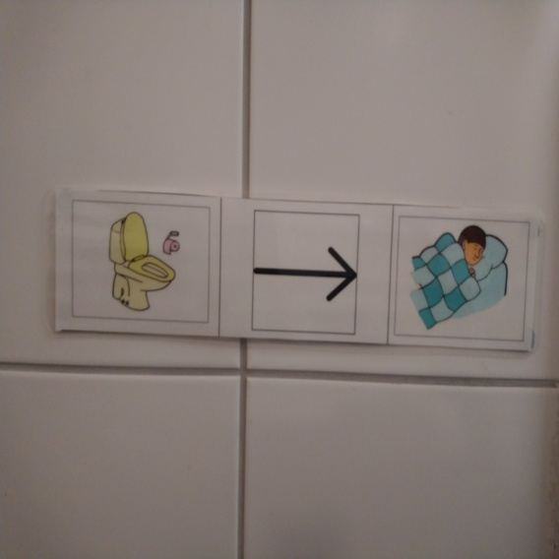
Práce s dětmi s OMJ - piktogramy

Slide 12
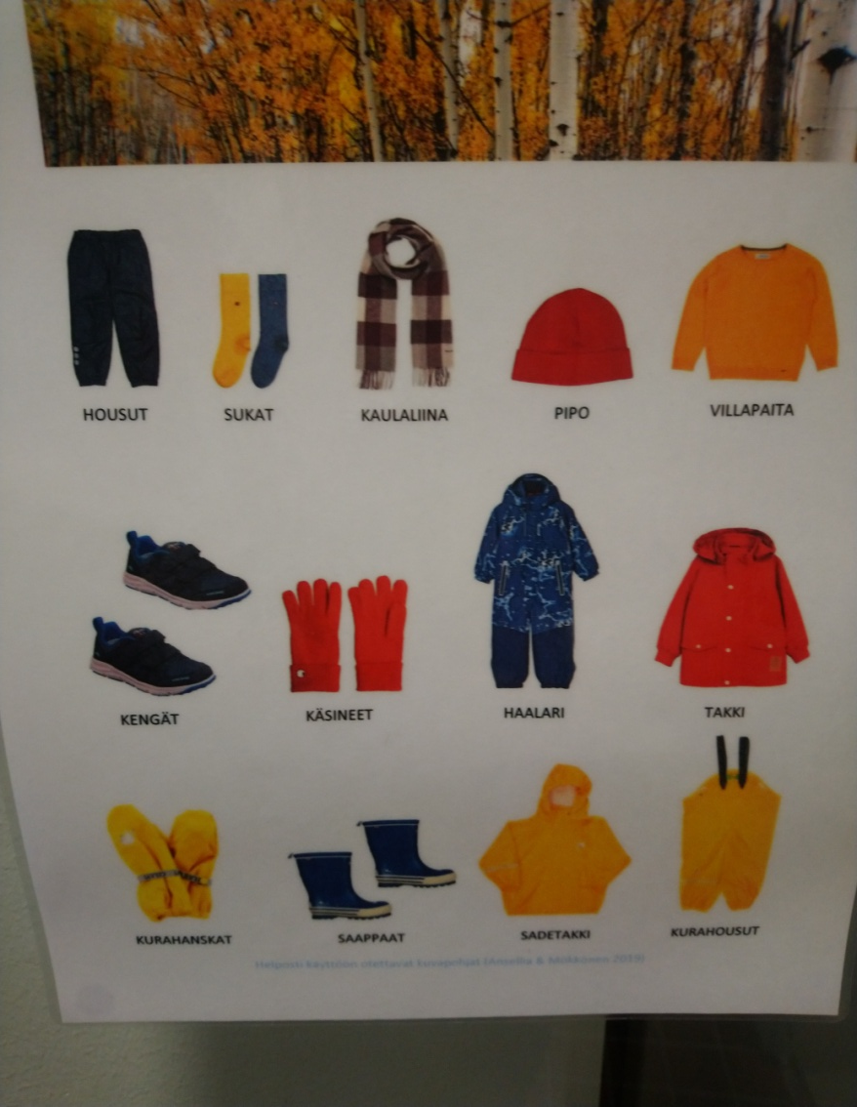
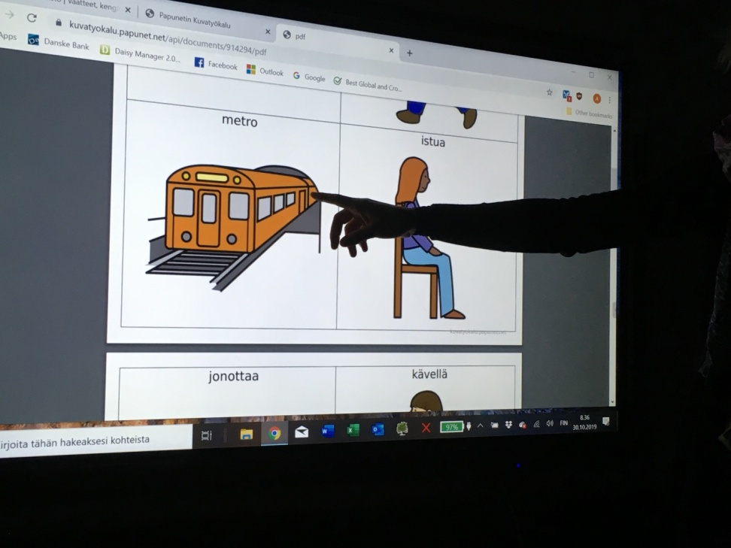
Práce s dětmi s OMJ - piktogramy

Slide 13
Shrnutí
velký rozdíl mezi školami, neexistuje inspekce
velká autonomie škol, nejsou zde tak striktní nařízení (hygiena apod.)
profese učitele je prestižní povolání
studium učitelství se stává vysoce výběrovým - v roce 2017 bylo na finské pedagogické fakulty přijato pouze cca 13 % uchazečů
nepodnětné nebo „nepřírodní“ zahrady
třídy jsou často strohé, málo vyzdobené
předškolní vzdělávání je rok před začátkem ZŠ povinné
malý počet dětí na učitele
velké procento dětí s OMJ
ve všech školkách byl nakreslený režim dne a používaly se piktogramy
vysoká míra inkluze
první rok „učení“ přetažený do MŠ (místo ZŠ)
„učení“ se účastní i mladší děti, (scholarizace)
samostatnost dětí, individualizace
krásná příroda, častý pobyt venku

